Slide 1








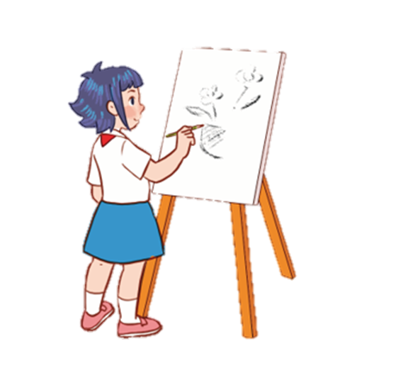

Mến gửi quý thầy cô!
Bài giảng Tiếng Anh 4 Global có hình thức đẹp với các hình ảnh minh họa sinh động nhiều màu sắc, kết hợp với các trò chơi, các bài hát khiến cho việc học trở nên thú vị và hiệu quả!
Bộ bài giảng Tiếng Anh 4 Global này được biên soạn bởi MsPham, là công sức lao động và là tâm huyết của MsPham. Vì vậy, khi đăng kí nhận bài giảng, quý thầy cô được tùy ý chỉnh sửa cho phù hợp mục đích giảng dạy của mình.
Tuy nhiên, mọi hình thức chia sẻ, trao đổi, mua bán bộ bài giảng này đều là ăn cắp.
Trân trọng!
MsPham – 0936082789
MsPham
0936082789
Unit 8
My favourite
subject
Lesson 3
Notes:
Bộ bài giảng Tiếng Anh 4 Global này được biên soạn bởi MsPham, là công sức lao động và là tâm huyết của MsPham. Vì vậy, khi đăng kí nhận bài giảng, quý thầy cô được tùy ý chỉnh sửa cho phù hợp mục đích giảng dạy của mình.
Tuy nhiên, mọi hình thức chia sẻ, trao đổi, mua bán bộ bài giảng này đều là ăn cắp.
Trân trọng!
MsPham – 0936082789

Slide 2




Warm-up
Notes:
Bộ bài giảng Tiếng Anh 4 Global này được biên soạn bởi MsPham, là công sức lao động và là tâm huyết của MsPham. Vì vậy, khi đăng kí nhận bài giảng, quý thầy cô được tùy ý chỉnh sửa cho phù hợp mục đích giảng dạy của mình.
Tuy nhiên, mọi hình thức chia sẻ, trao đổi, mua bán bộ bài giảng này đều là ăn cắp.
Trân trọng!
MsPham – 0936082789

Slide 3



Start

Slide 4


Make sentence.
subject?
What’s
your
fovourite
What’s your fovourite subject?
Answer
Next

Slide 5
Make sentence.
IT.
is
My
favourite
subject
My fovourite subject
is IT.
Answer
Next

Slide 6
Make sentence.
like
do
English?
Why
you
Why do you like
English?
Answer
Next

Slide 7
Make sentence.
English
Because
to be
want
an
I
Teacher.
Because I want to be
an English teacher.
Answer
Next

Slide 8
Make sentence.
you
like
Why
Art?
do
Why do you like
art?
Answer
Next

Slide 9
Make sentence.
be
want
I
Because
Painter.
to
a
Because I want to be
a painter.
Answer
Next

Slide 10
Make sentence.
My
favourite
PE.
is
subject
My favourite subject
is PE.
Answer
Next

Slide 11
Good job!
End

Slide 12
MsPham
0936082789
Mến gửi quý thầy cô!
Bộ bài giảng Tiếng Anh 4 Global này được biên soạn bởi MsPham, là công sức lao động và là tâm huyết của MsPham. Vì vậy, khi đăng kí nhận bài giảng, quý thầy cô được tùy ý chỉnh sửa cho phù hợp mục đích giảng dạy của mình.
Tuy nhiên, mọi hình thức chia sẻ, trao đổi, mua bán bộ bài giảng này đều là ăn cắp.
Trân trọng!
MsPham – 0936082789
Review
Notes:
Bộ bài giảng Tiếng Anh 4 Global này được biên soạn bởi MsPham, là công sức lao động và là tâm huyết của MsPham. Vì vậy, khi đăng kí nhận bài giảng, quý thầy cô được tùy ý chỉnh sửa cho phù hợp mục đích giảng dạy của mình.
Tuy nhiên, mọi hình thức chia sẻ, trao đổi, mua bán bộ bài giảng này đều là ăn cắp.
Trân trọng!
MsPham – 0936082789

Slide 13

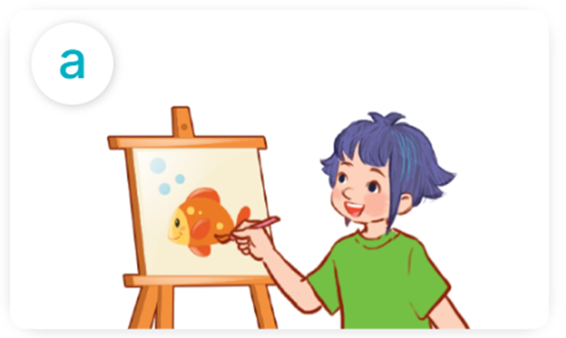
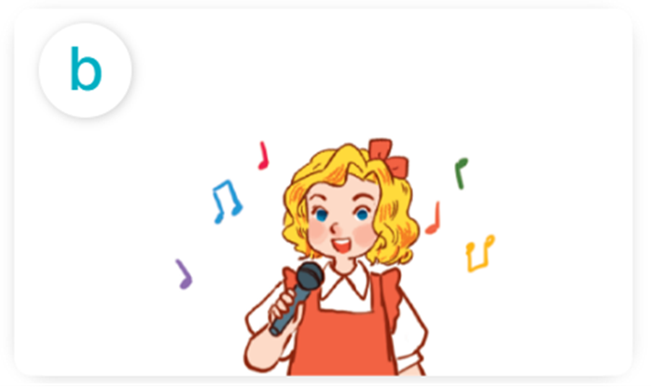
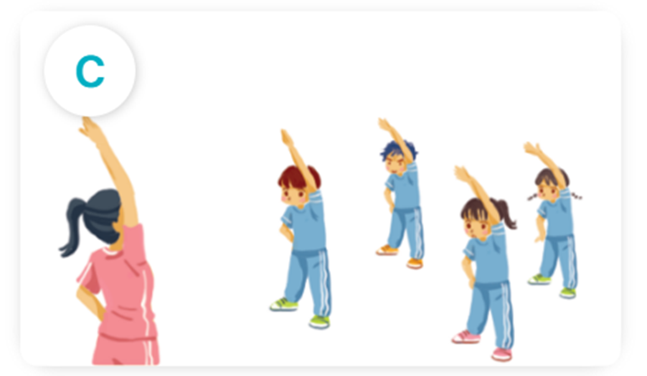
MsPham
0936082789
What’s your favourite subject?
It’s _________.
IT
art
MsPham
0936082789
music
PE

Slide 14
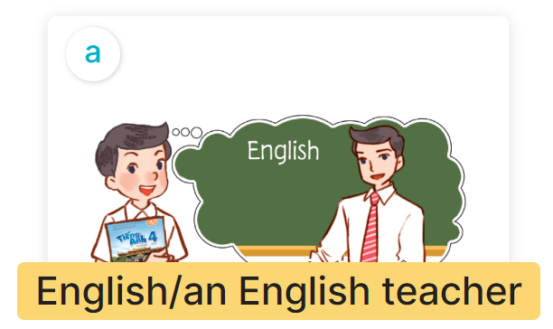
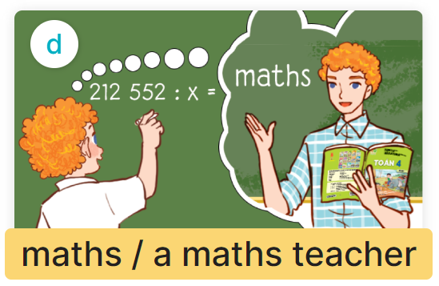
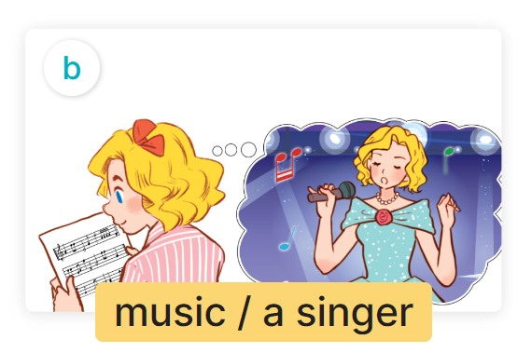

Why do you like math?
MsPham
0936082789
Because I want to be a/an ________.
MsPham
0936082789

Slide 15
MsPham
0936082789
Mến gửi quý thầy cô!
Bộ bài giảng Tiếng Anh 4 Global này được biên soạn bởi MsPham, là công sức lao động và là tâm huyết của MsPham. Vì vậy, khi đăng kí nhận bài giảng, quý thầy cô được tùy ý chỉnh sửa cho phù hợp mục đích giảng dạy của mình.
Tuy nhiên, mọi hình thức chia sẻ, trao đổi, mua bán bộ bài giảng này đều là ăn cắp.
Trân trọng!
MsPham – 0936082789
Practice
Notes:
Bộ bài giảng Tiếng Anh 4 Global này được biên soạn bởi MsPham, là công sức lao động và là tâm huyết của MsPham. Vì vậy, khi đăng kí nhận bài giảng, quý thầy cô được tùy ý chỉnh sửa cho phù hợp mục đích giảng dạy của mình.
Tuy nhiên, mọi hình thức chia sẻ, trao đổi, mua bán bộ bài giảng này đều là ăn cắp.
Trân trọng!
MsPham – 0936082789

Slide 16
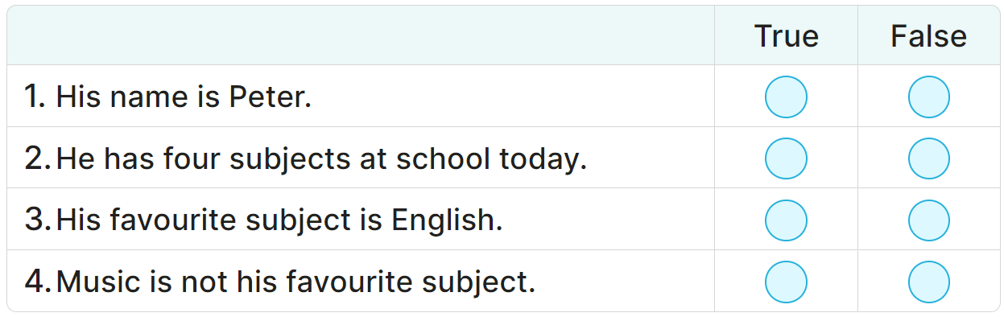
4
Read and tick True or False.
My name is Peter. It is Thursday today. I have English, PE, music, art and maths at school. My favourite subject is English. I like it because I want to be an English teacher. I also like music because I want to be a singer too. I do not like maths because I am not good at it.
MsPham
0936082789
✓
MsPham
0936082789
✓
✓
✓

Slide 17
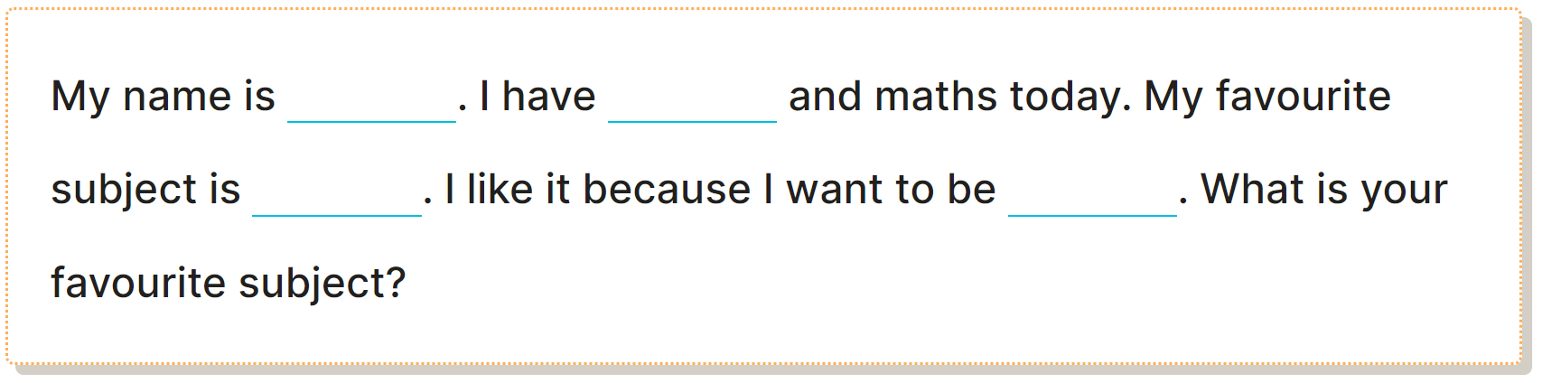
5
Let’s write
MsPham
0936082789

Slide 18
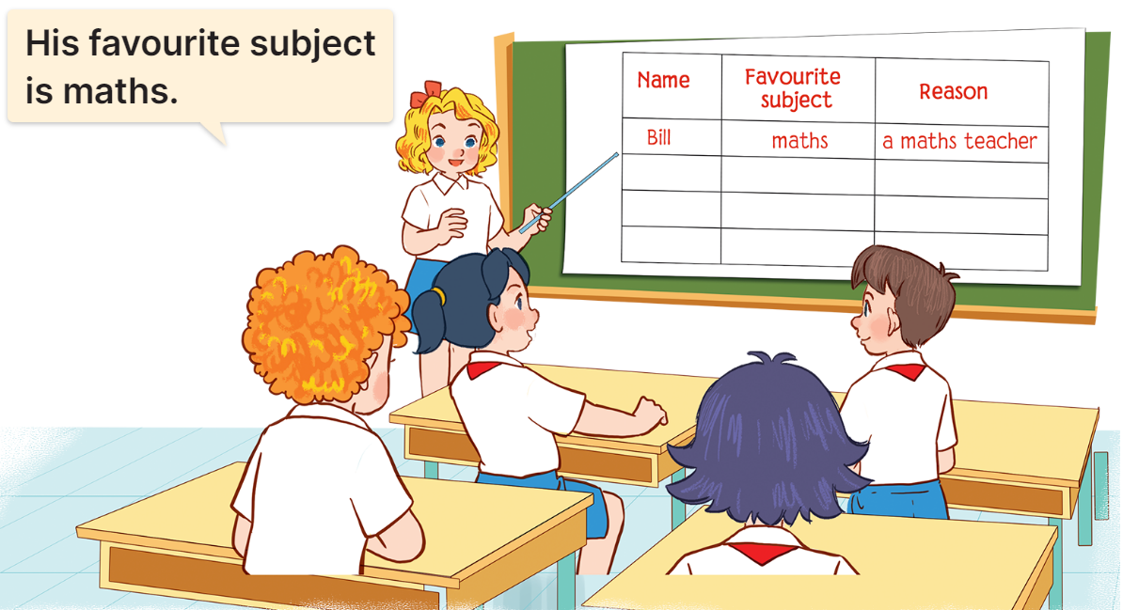
6
Project
A survey of favourite subjects
MsPham
0936082789

Slide 19
Mến gửi quý thầy cô!
Bài giảng Tiếng Anh 4 Global có hình thức đẹp với các hình ảnh minh họa sinh động nhiều màu sắc, kết hợp với các trò chơi, các bài hát khiến cho việc học trở nên thú vị và hiệu quả!
Bộ bài giảng Tiếng Anh 4 Global này được biên soạn bởi MsPham, là công sức lao động và là tâm huyết của MsPham. Vì vậy, khi đăng kí nhận bài giảng, quý thầy cô được tùy ý chỉnh sửa cho phù hợp mục đích giảng dạy của mình.
Tuy nhiên, mọi hình thức chia sẻ, trao đổi, mua bán bộ bài giảng này đều là ăn cắp.
Trân trọng!
MsPham – 0936082789
MsPham
0936082789
Thank you!
Notes:
Bộ bài giảng Tiếng Anh 4 Global này được biên soạn bởi MsPham, là công sức lao động và là tâm huyết của MsPham. Vì vậy, khi đăng kí nhận bài giảng, quý thầy cô được tùy ý chỉnh sửa cho phù hợp mục đích giảng dạy của mình.
Tuy nhiên, mọi hình thức chia sẻ, trao đổi, mua bán bộ bài giảng này đều là ăn cắp.
Trân trọng!
MsPham – 0936082789

Slide 20
Mến gửi quý thầy cô!
Bộ bài giảng Tiếng Anh 1 - 4 Global này được biên soạn bởi MsPham, là công sức lao động và là tâm huyết của MsPham. Vì vậy, khi đăng kí nhận bài giảng, quý thầy cô được tùy ý chỉnh sửa cho phù hợp mục đích giảng dạy của mình.
Tuy nhiên, mọi hình thức chia sẻ, trao đổi, mua bán, cho tặng bộ bài giảng này đều vi phạm và là ăn cắp.
Kính mong thầy cô cùng mình giữ gìn sự cao quý của nghề giáo và cùng nhau tôn trọng công sức của đồng nghiệp.
Trân trọng!
MsPham – 0936082789

